Slide 1


El Salar de Atacama, enorme lago inserto en pleno desierto junto a sus tres especies de flamencos únicos de la zona y el pequeño y singular poblado de Toconao con su artesanía típica.
Al sur de San Pedro se accede al centro del impresionante Salar de Atacama. Durante el recorrido es posible fotografiar y apreciar la vista a los volcanes Licancabur y Lascar entre otros atractivos de singular belleza, siguiendo por la misma ruta se llega al poblado de Toconao y se continua hasta el salar, se finaliza en la laguna de Chaxa la cuál es habitada por tres tipos de flamencos y un gran número de aves migratorias.
El Salar de Atacama, que ocupa una extensión de 100 km de largo por 80 de ancho. El salar es producto del afloramiento de aguas subterráneas que, saturadas de sales, se evaporan dejando costras ricas en sal y minerales. Los ríos alimentados por las nieves andinas, cursan el área permitiendo la configuración de múltiples oasis. Este es el escenario donde se desarrolló la cultura atacameña.
El aire aquí es extraordinariamente seco, lo que le da una transparencia perfecta. Tanto, que a simple vista es fácil ver el otro extremo del salar, a unos 70 km. Esta misma claridad, sin embargo, hace difícil juzgar las distancias.
Bajo el salar hay un lago, oculto por una gruesa y rugosa costra de sal "tiznada" con el polvo del desierto, que contiene una de las mayores reservas de litio del mundo, un mineral usado en algunas industrias de alta tecnología y que se explota en el sector sur del salar.
Creó: Jeremías
Para: mis pps
Música: Eclipse total del amor

Slide 2
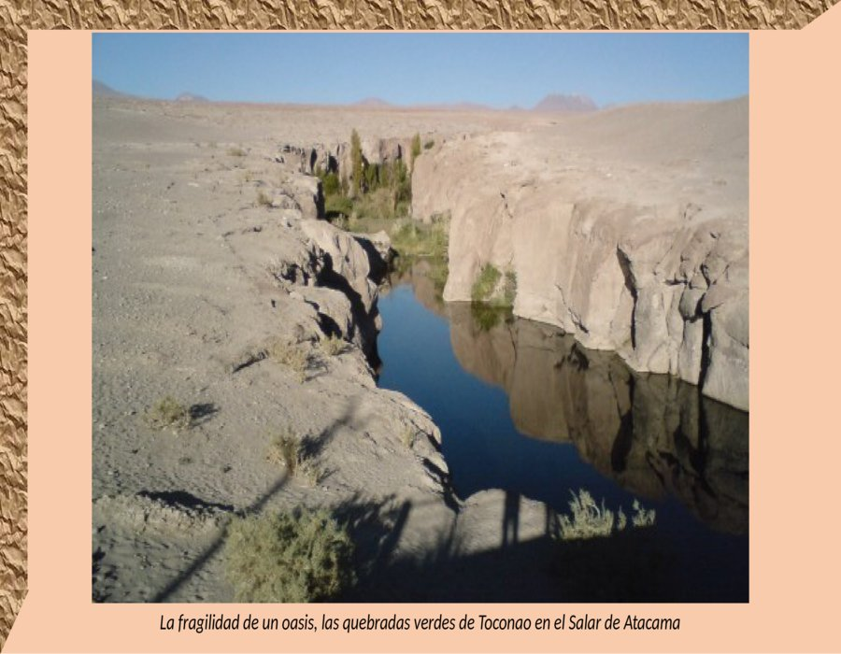

Slide 3
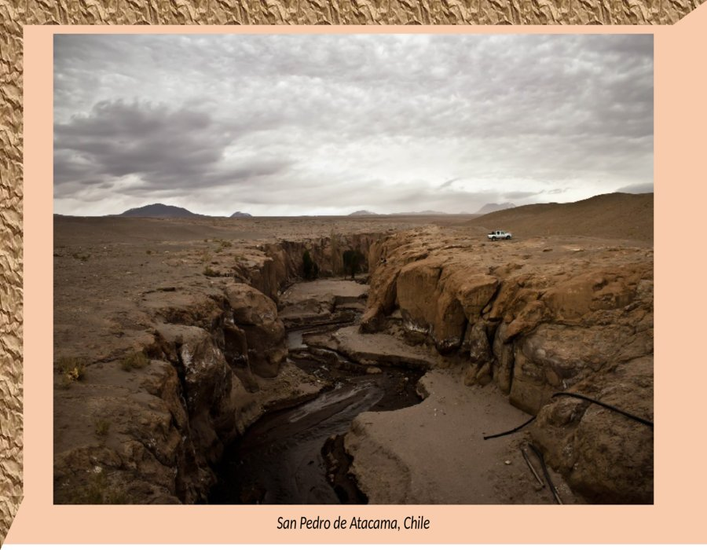

Slide 4
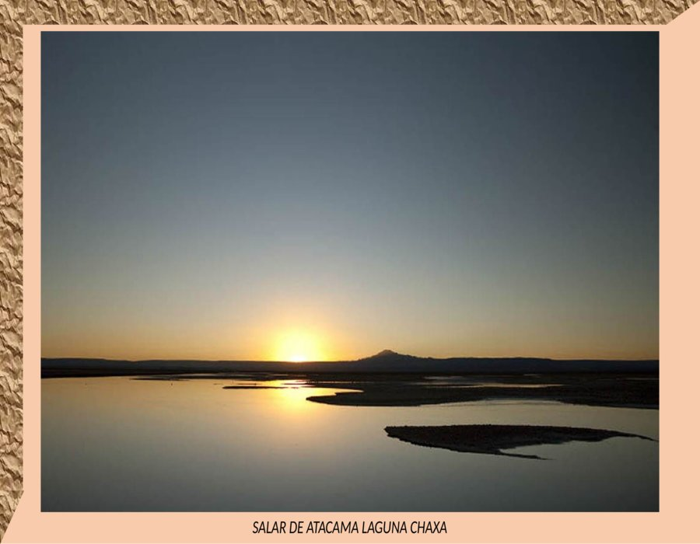

Slide 5
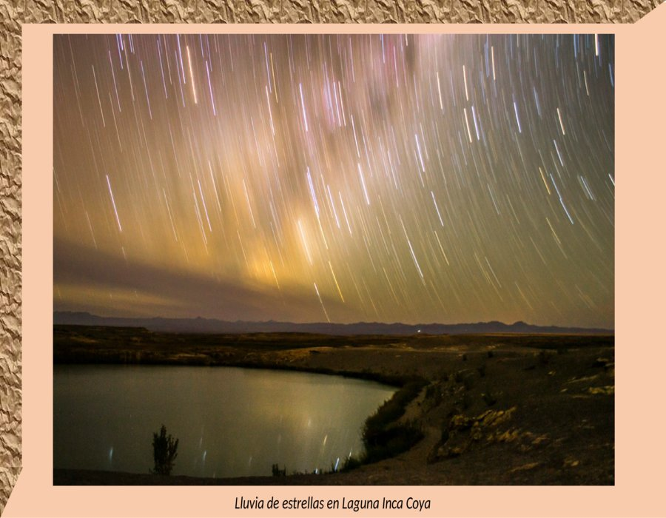

Slide 6
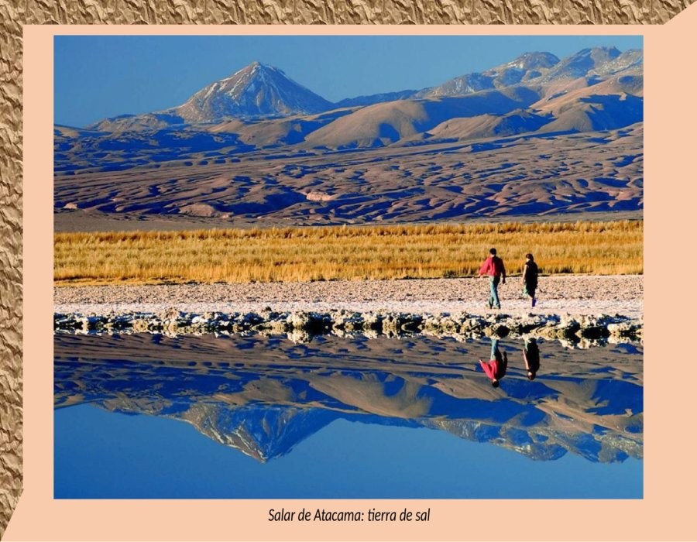

Slide 7
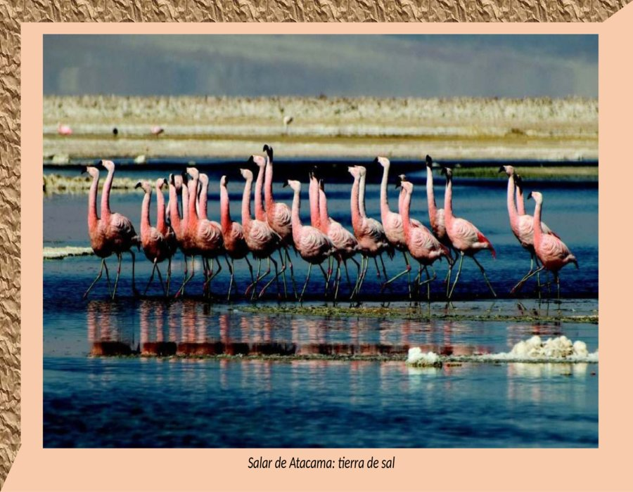

Slide 8


Slide 9
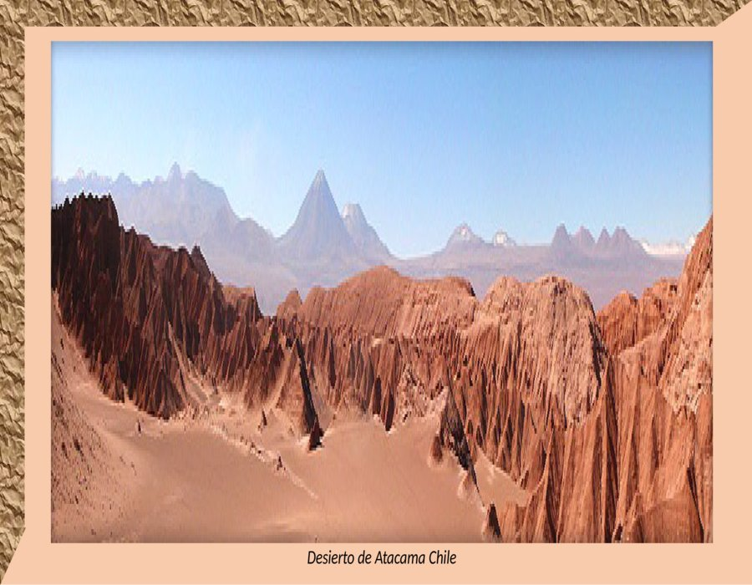

Slide 10
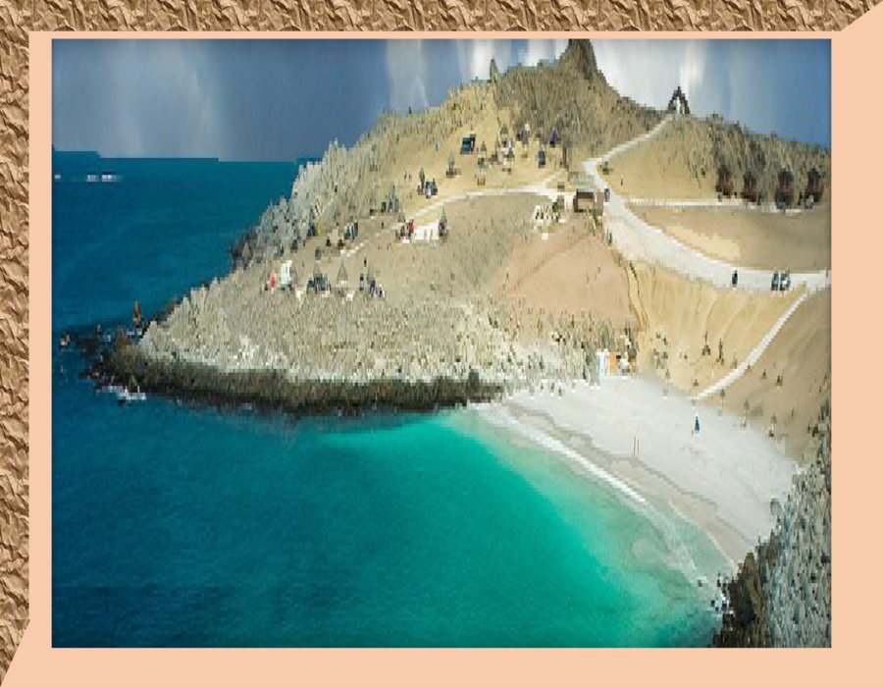

Slide 11
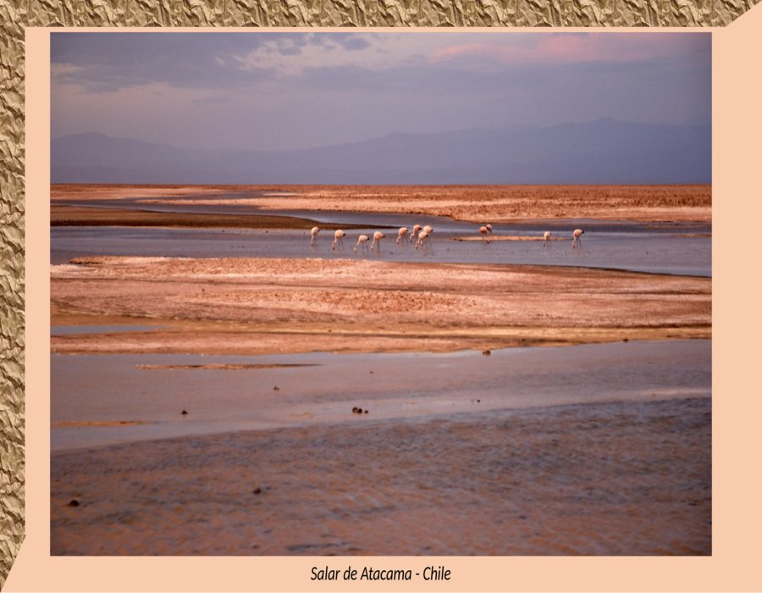

Slide 12
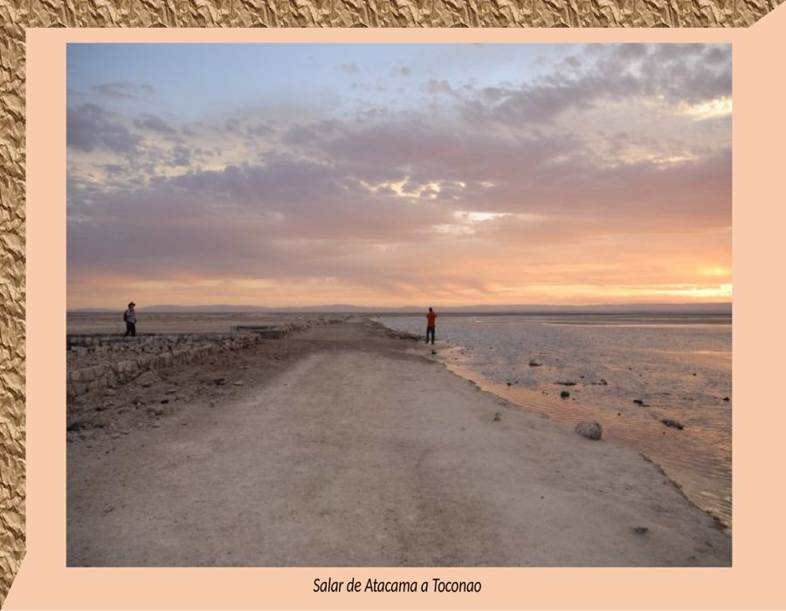

Slide 13
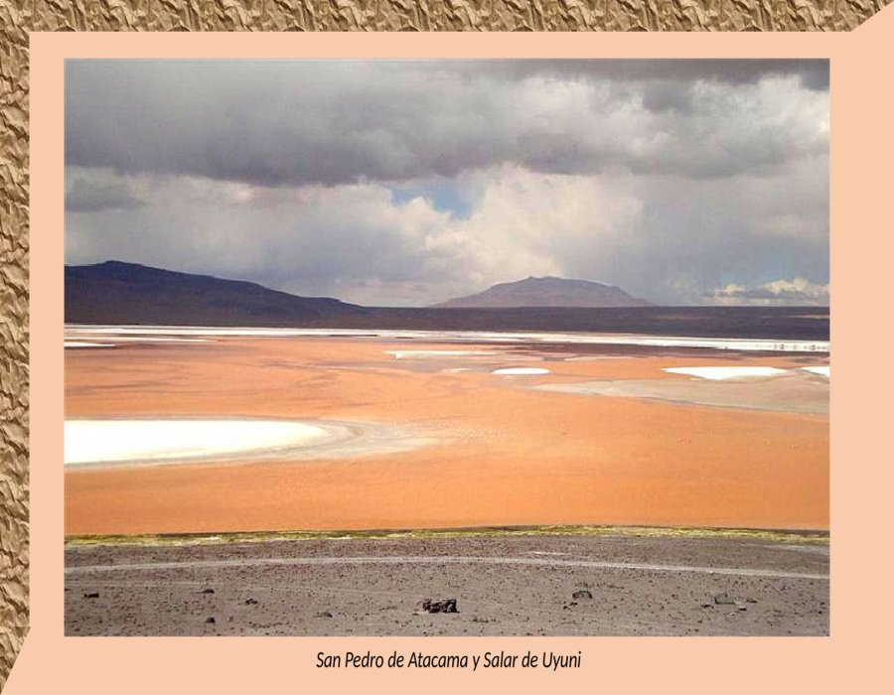

Slide 14
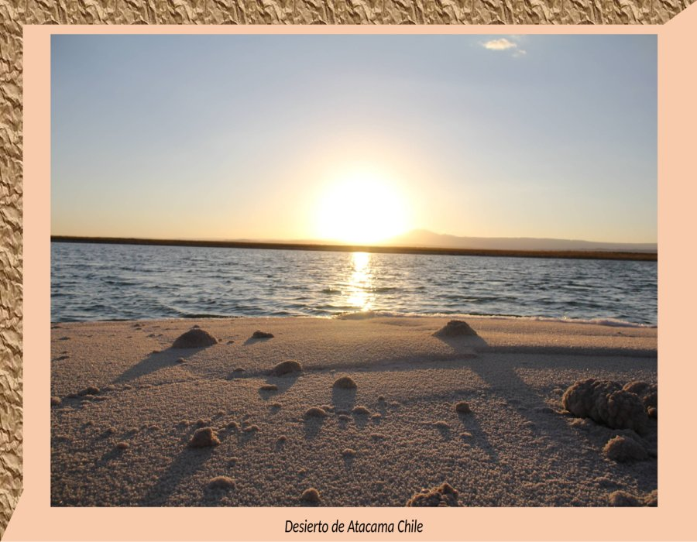

Slide 15
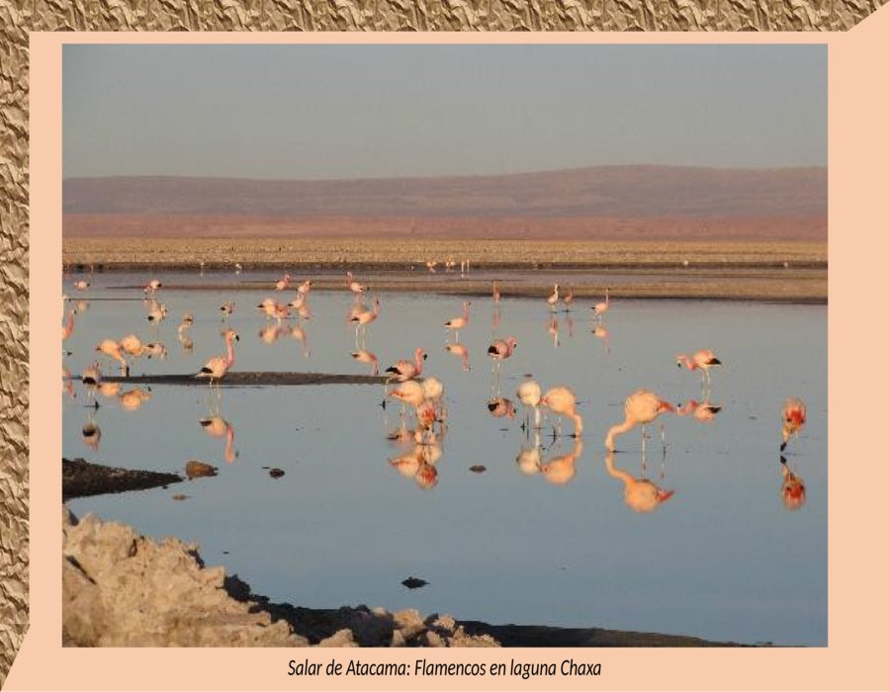

Slide 16
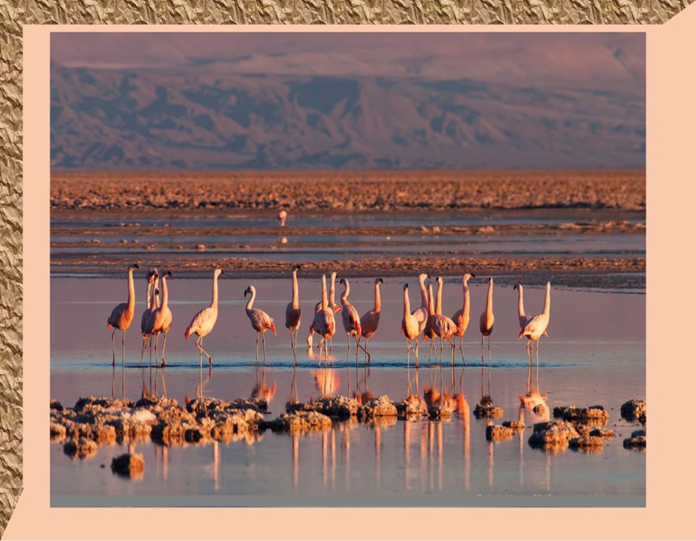

Slide 17
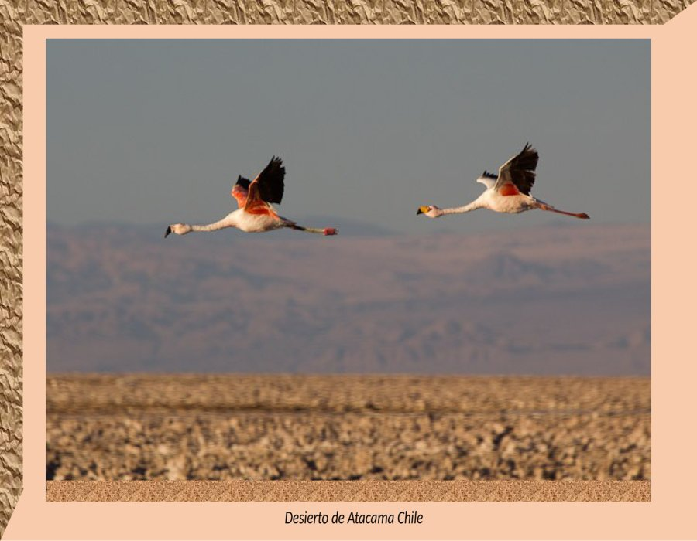

Slide 18
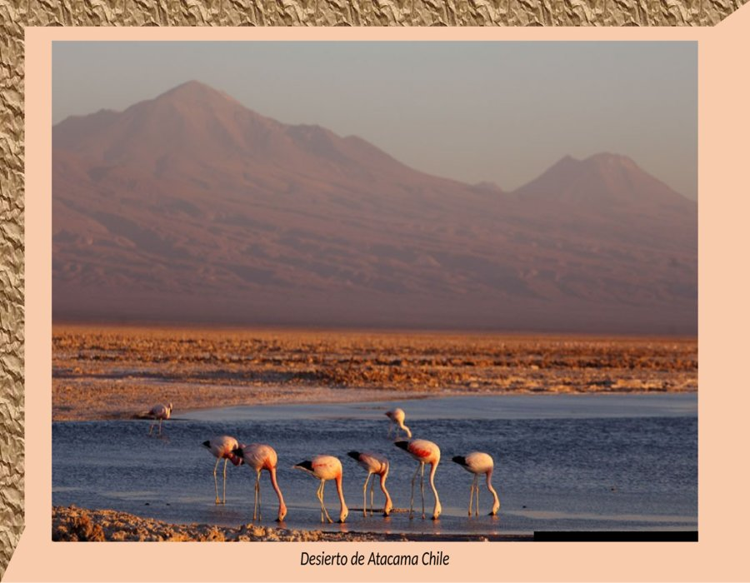

Slide 19
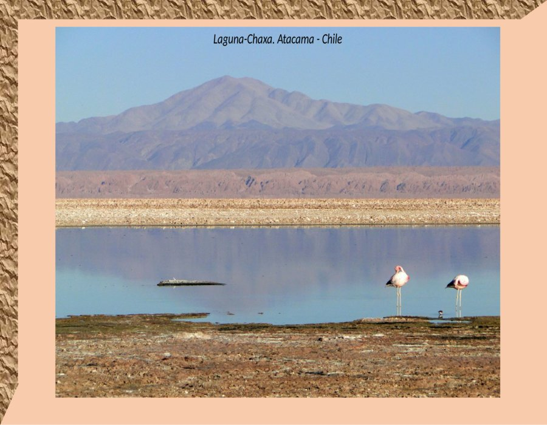

Slide 20
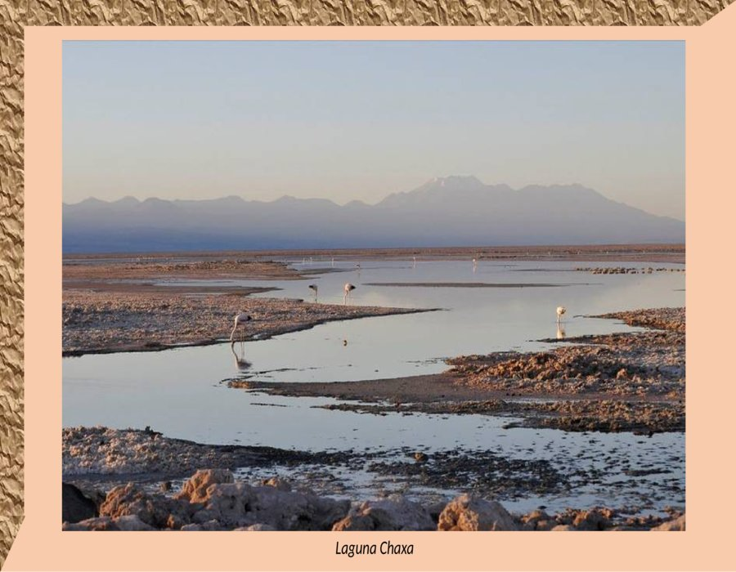

Slide 21
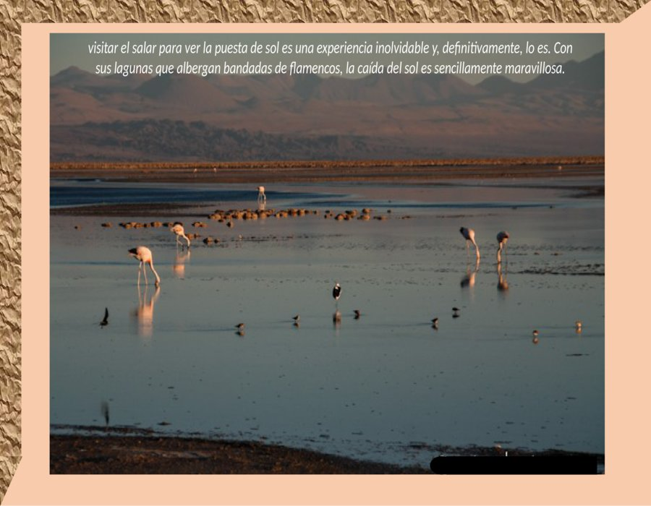

Slide 22
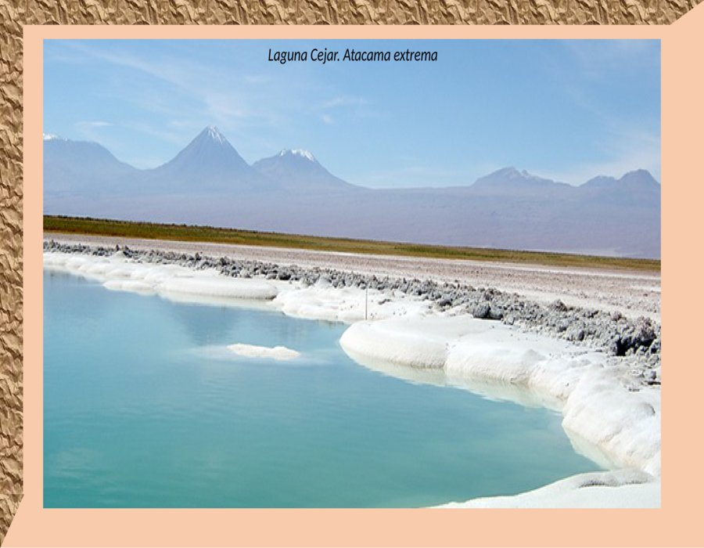

Slide 23
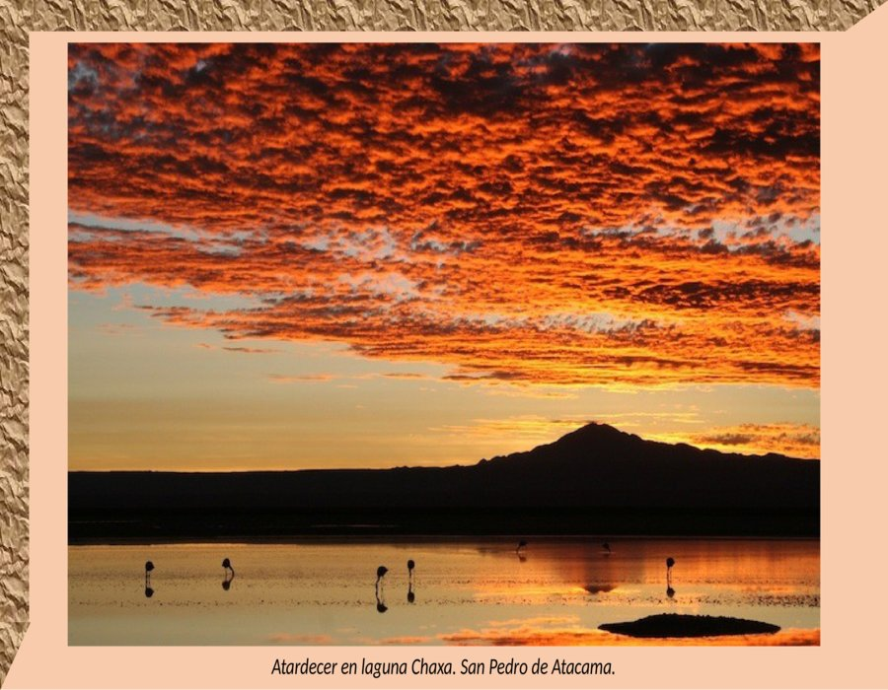

Slide 24
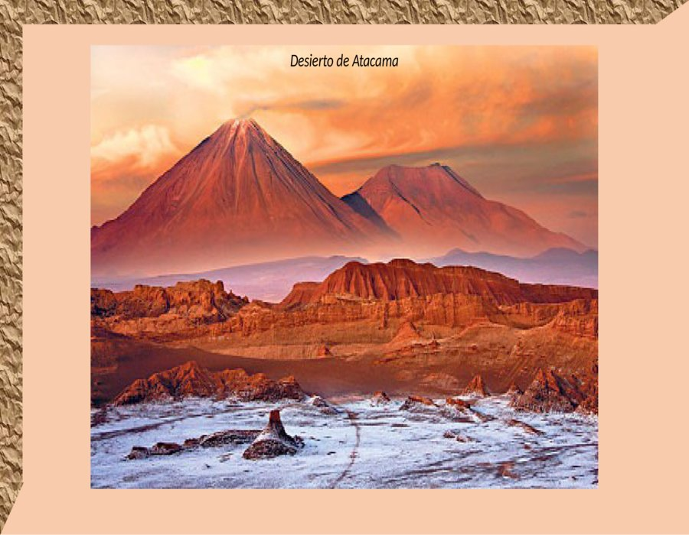

Slide 25
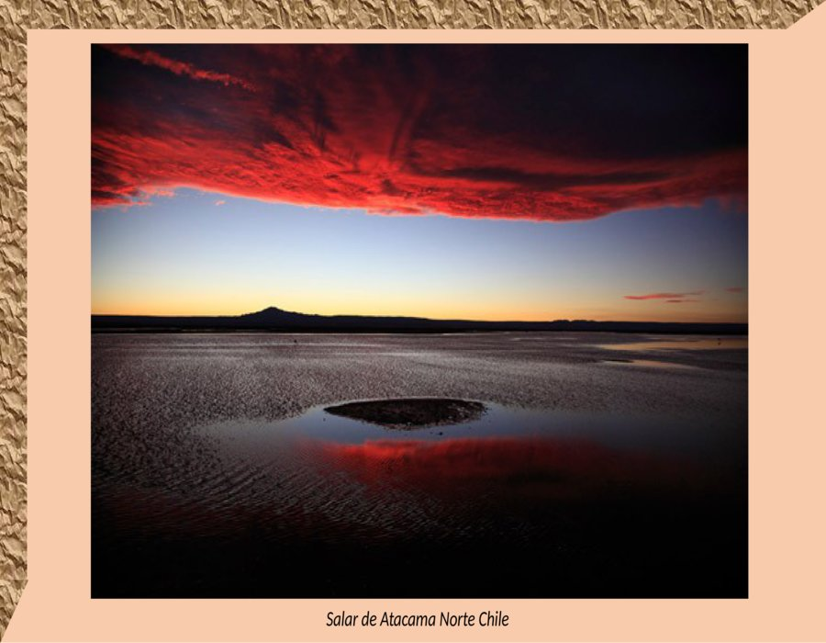

Slide 26
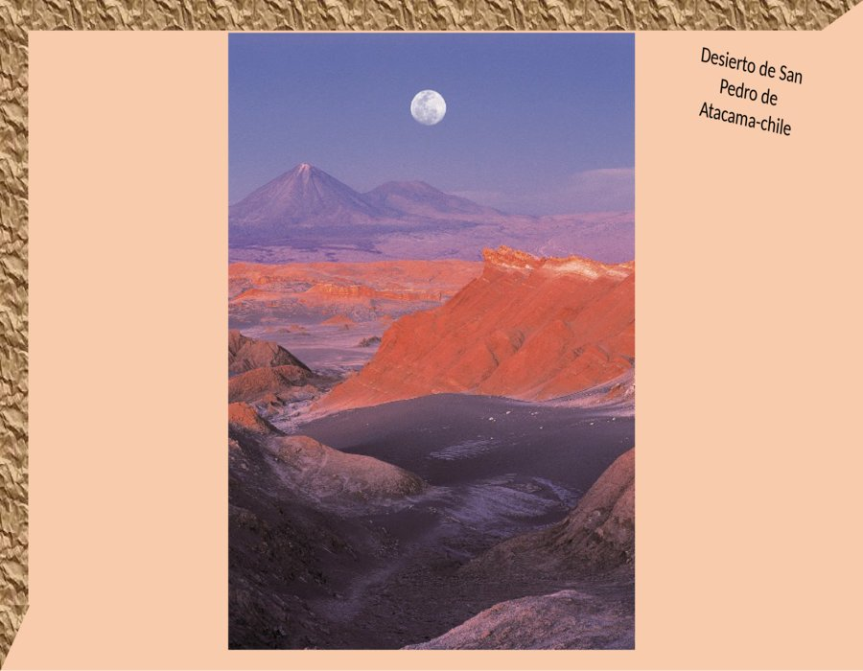

Slide 27
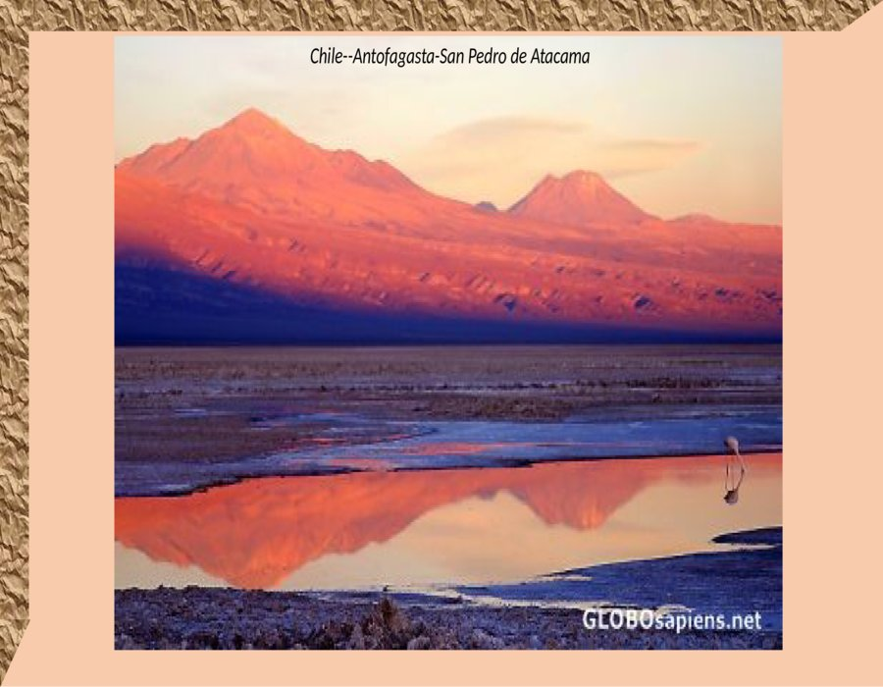

Slide 28
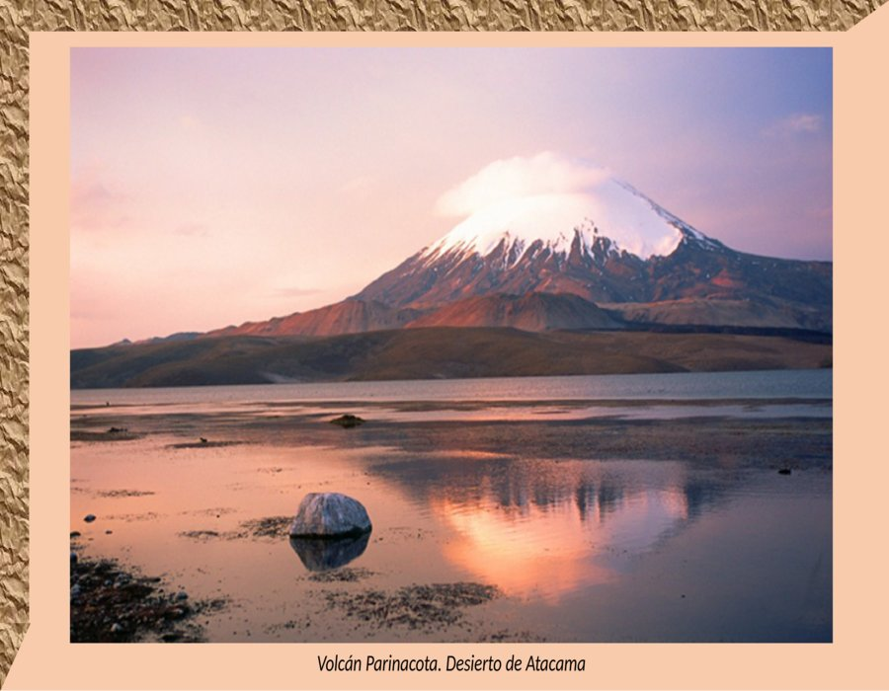

Slide 29
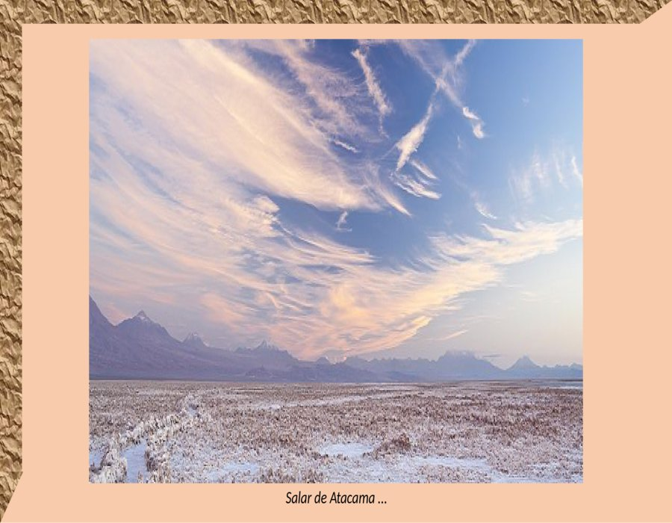

Slide 30
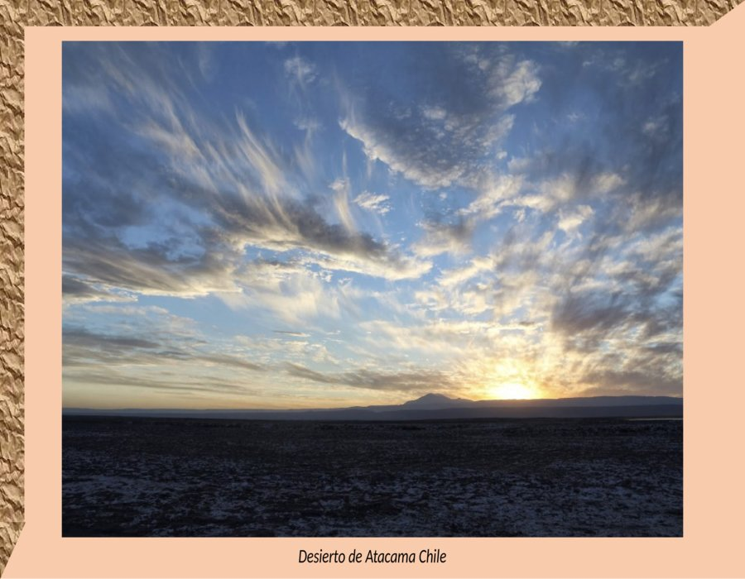

Slide 31
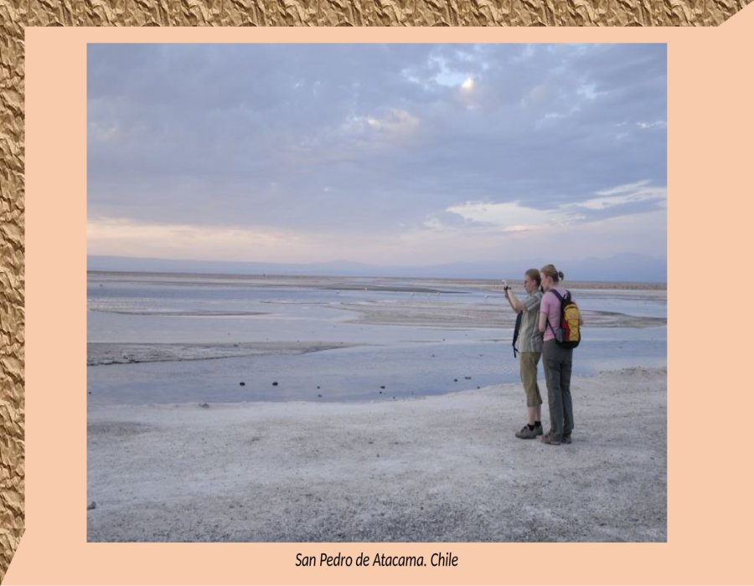

Slide 32
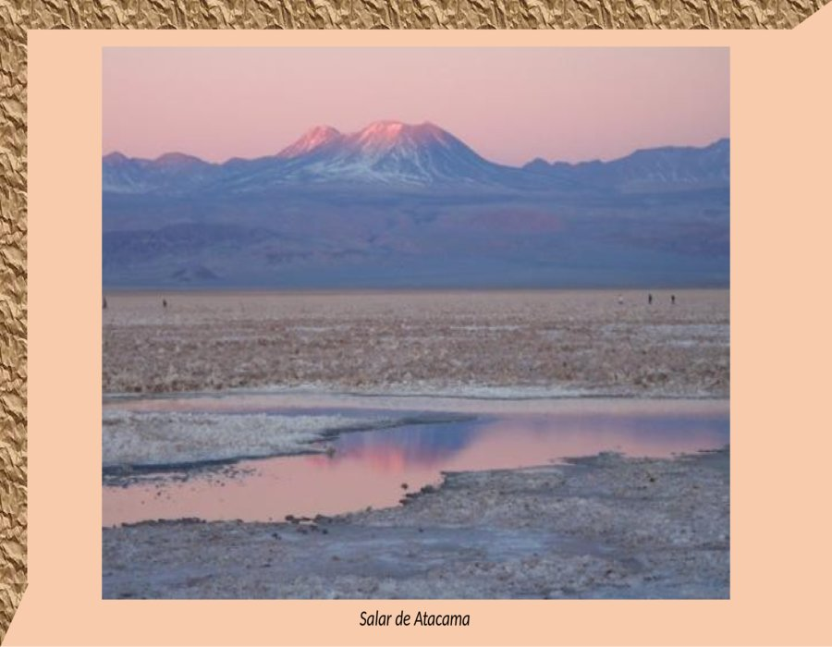

Slide 33
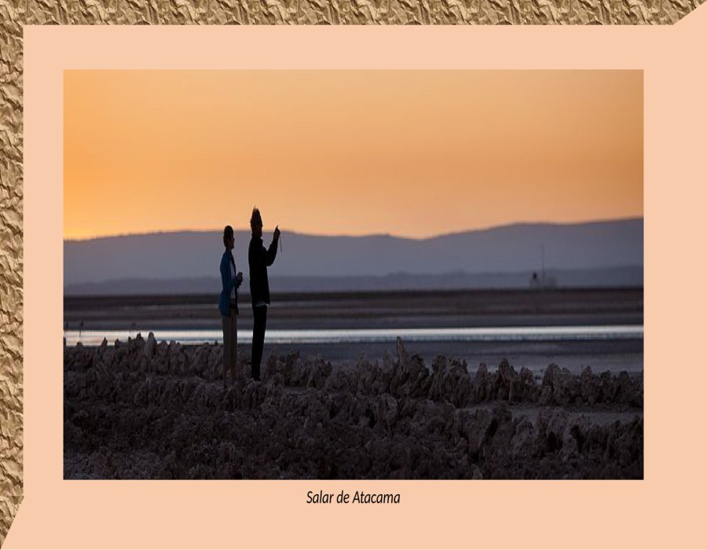

Slide 34
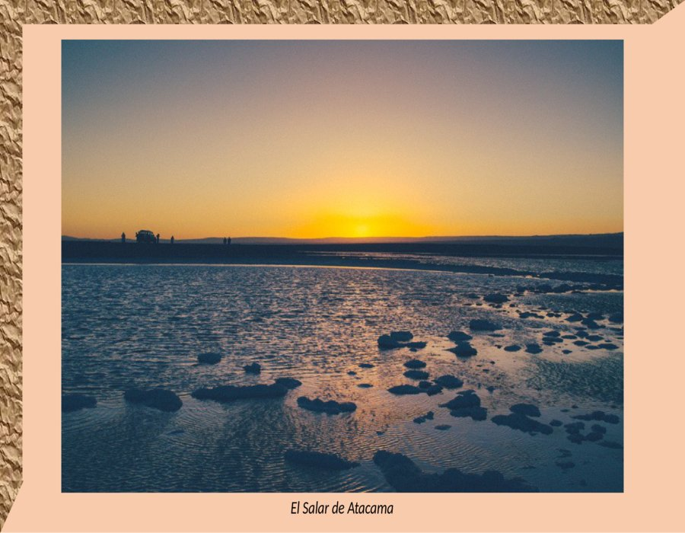

Slide 35
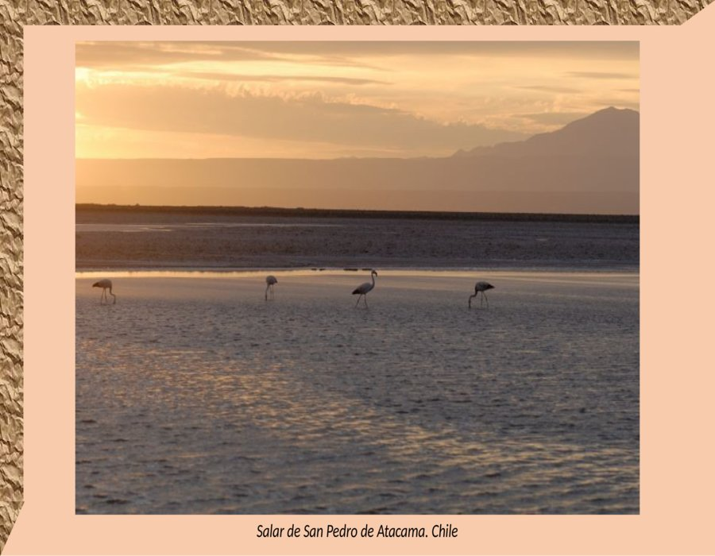

Slide 36
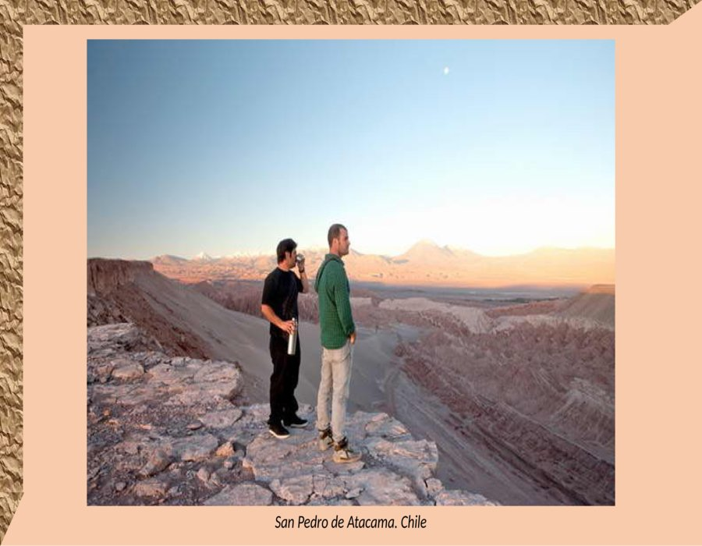

Slide 37
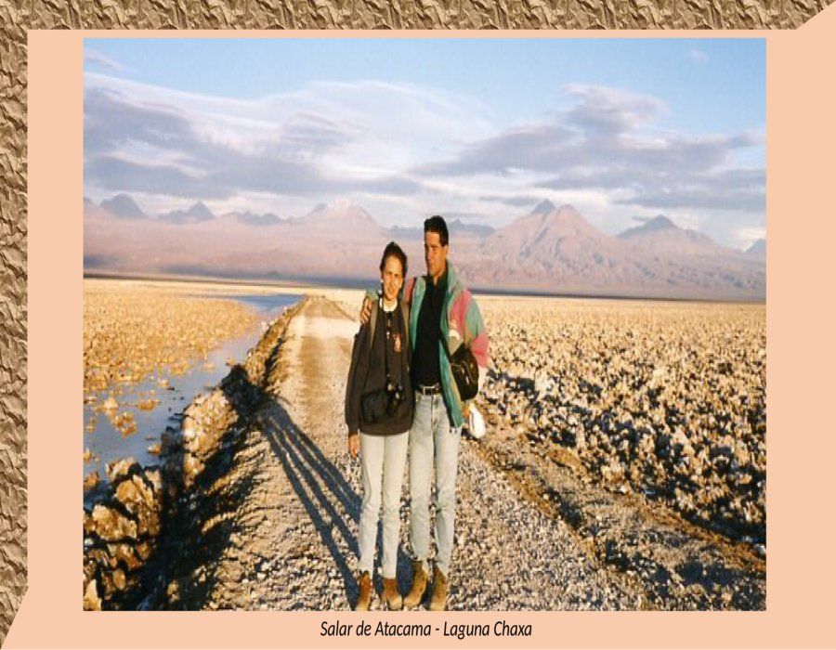

Slide 38
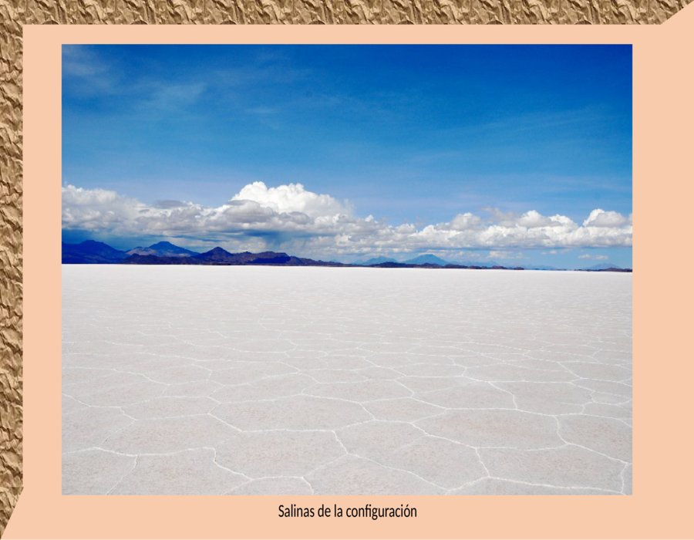

Slide 39
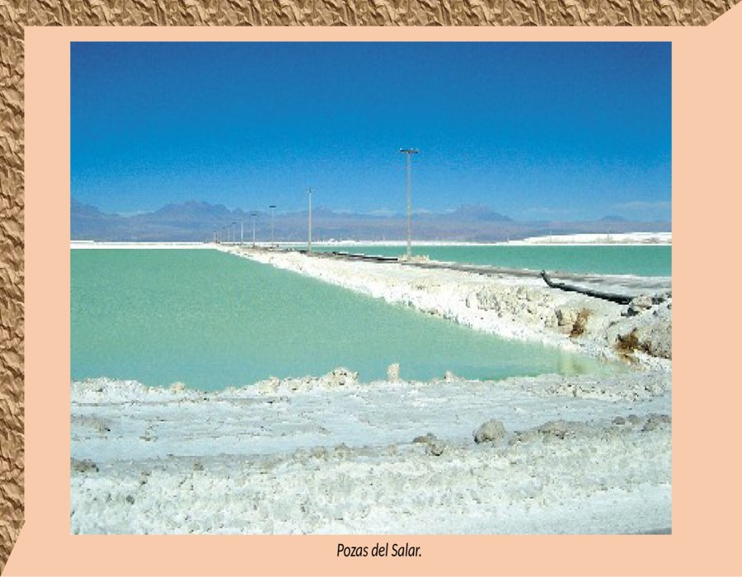

Slide 40
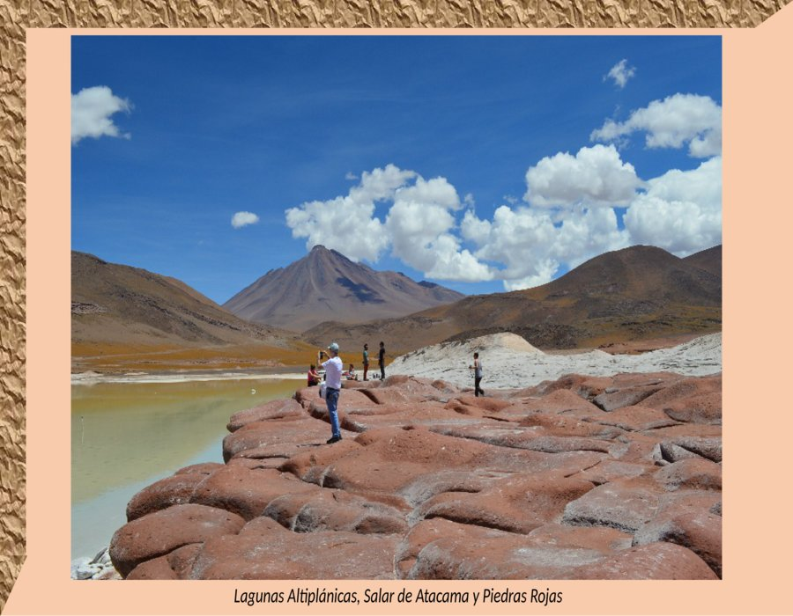

Slide 41
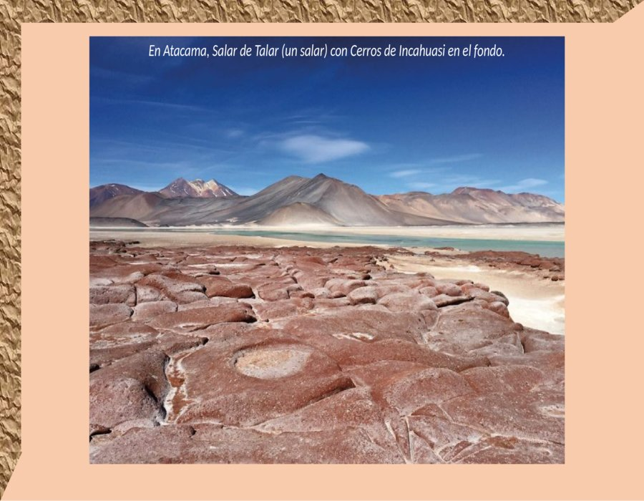

Slide 42
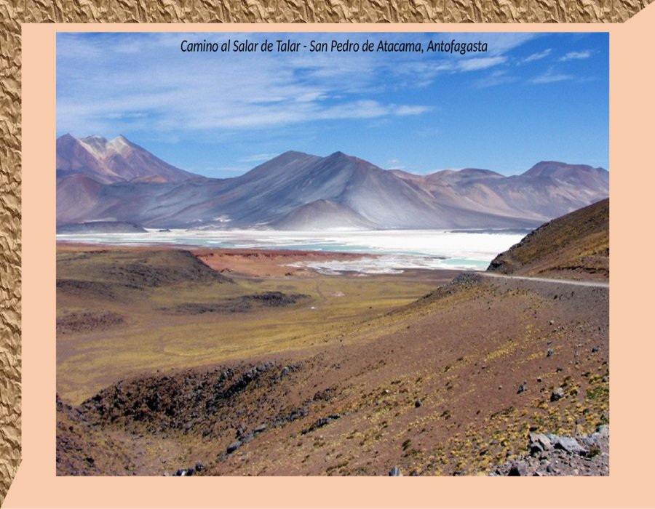

Slide 43
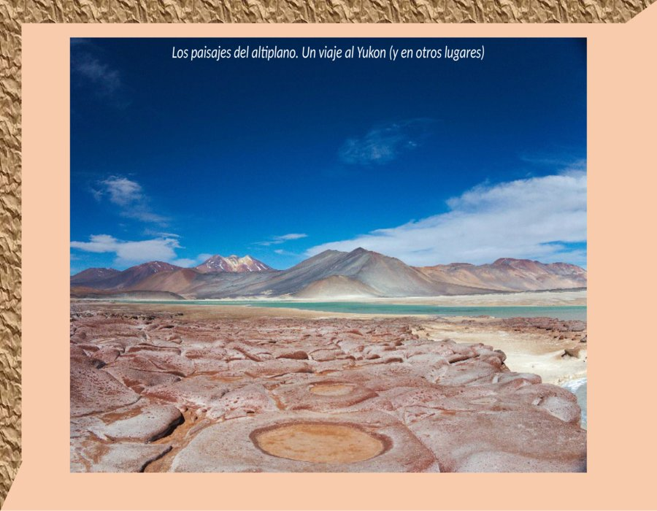

Slide 44
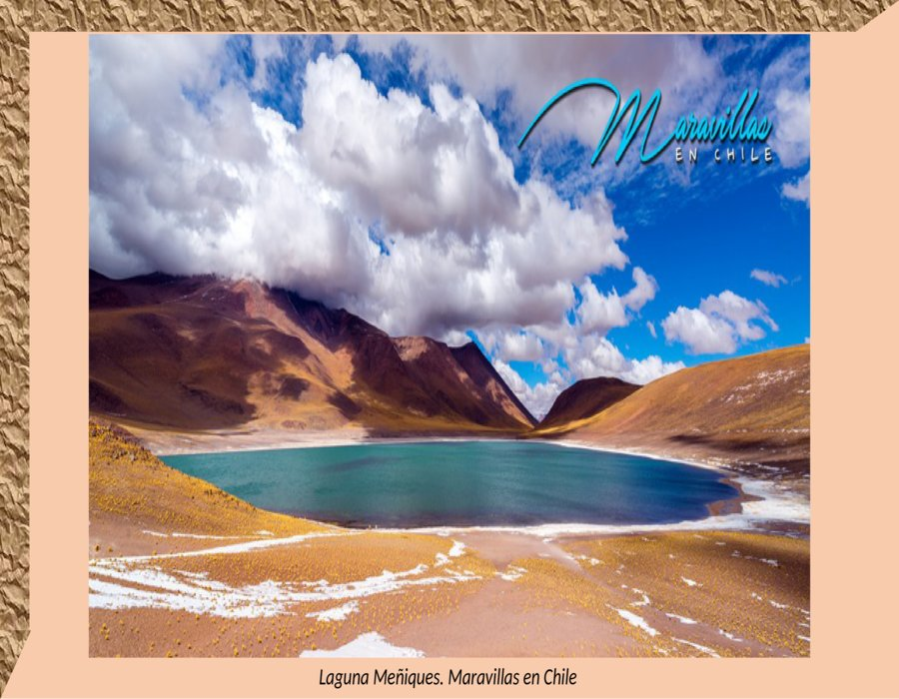

Slide 45
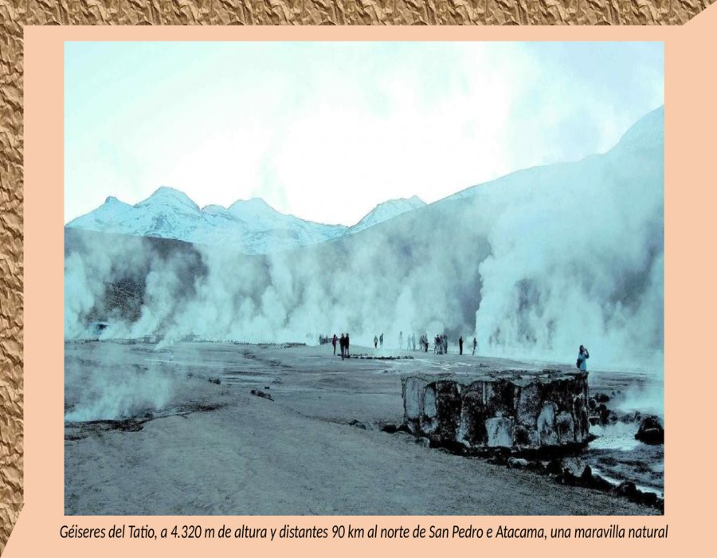

Slide 46
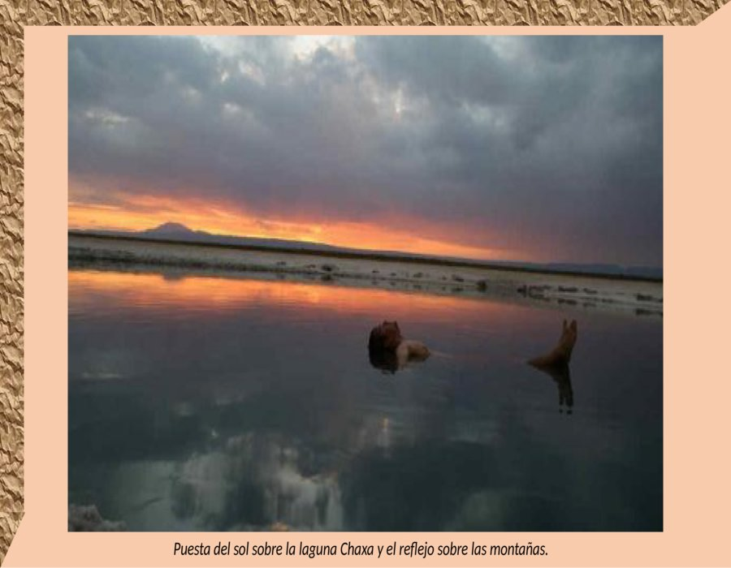

Slide 47
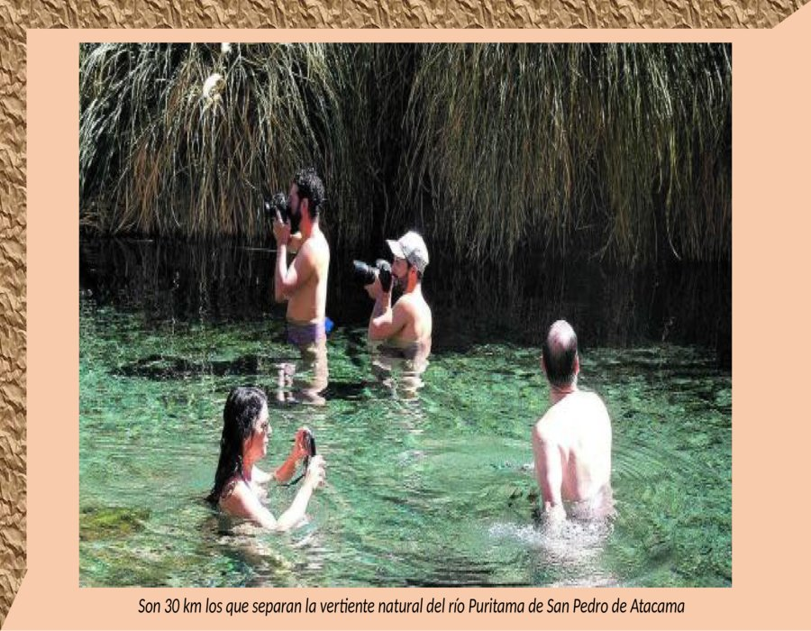

Slide 48
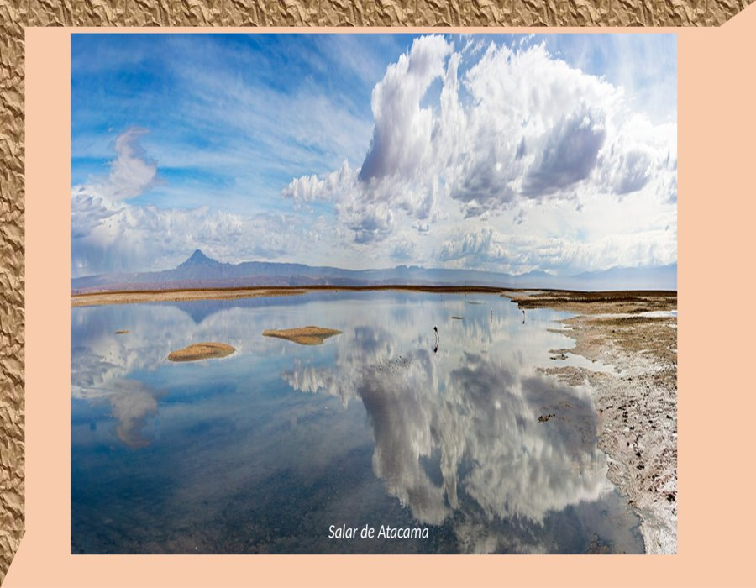

Slide 49
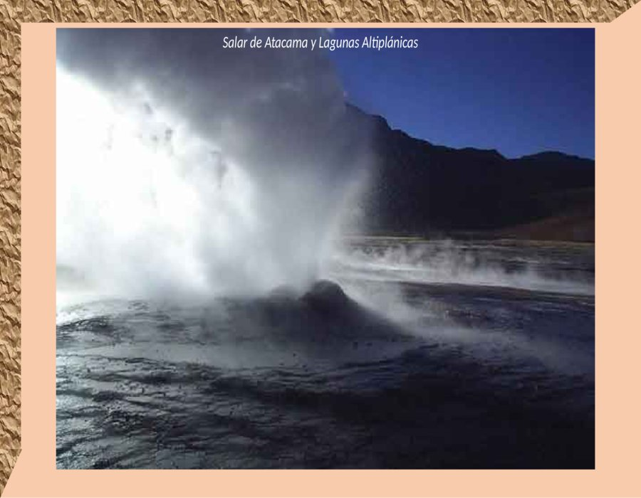

Slide 50
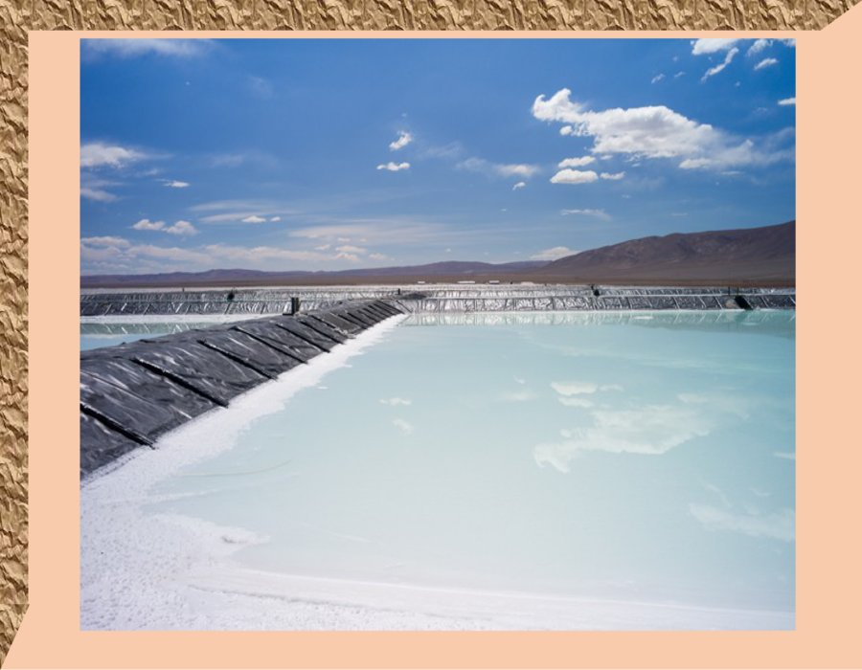

Slide 51
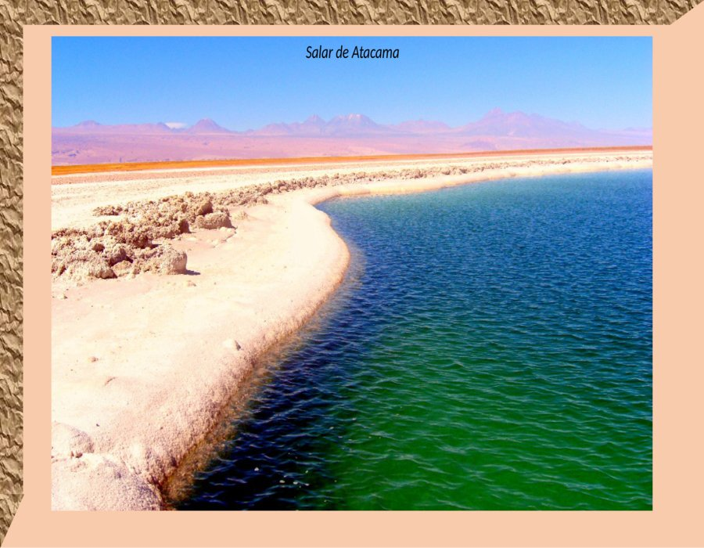

Slide 52
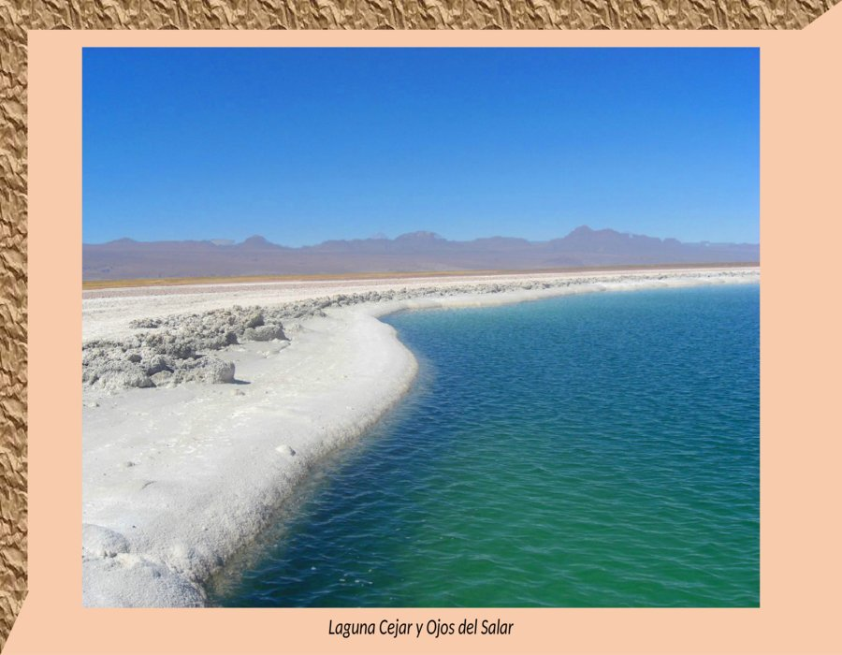

Slide 53


Slide 54


Slide 55


Slide 56


Slide 57


Slide 58


Slide 59


Slide 60


Slide 61


Slide 62


Slide 63


Slide 64


Slide 65


Slide 66


Slide 67


Slide 68


Slide 69


Slide 70


Slide 71


Slide 72


Slide 73


Slide 74


Slide 75


Slide 76


Slide 77


Slide 78


Slide 79


Slide 80


Slide 81


Slide 82


Slide 83


Slide 84


Slide 85


Slide 86


Slide 87







¿Te ha gustado?
Puedes ver más entrando
Aquí
Además puedes recibir powerpoints en tu correo electrónico suscribiéndote aquí:

